Slide 1
OPTOELECTRÓNICA

Slide 7


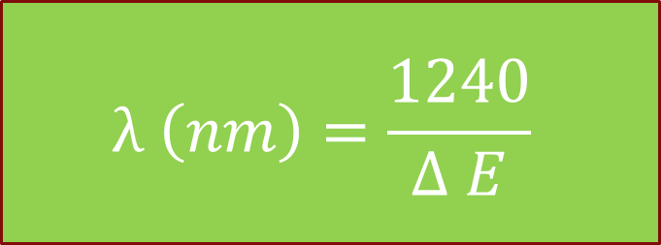
$$λ \left(nm\right)=\frac{1240}{Δ E}$$
Semiconductor Simple
$λ \left(Si) (nm\right)=\frac{1240 }{1.1}$ = 1127
IR - A
Semiconductor Simple
$λ \left(Ge) (nm\right)=\frac{1240}{0,72}$ = 1722
IR - B

Slide 9
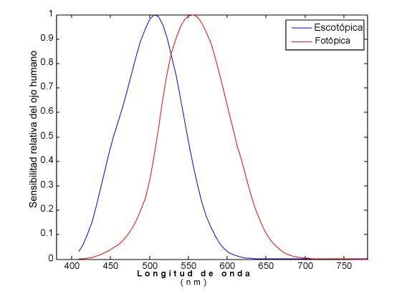

Slide 10
Color | Variación | λ (nm) | Energía (eV)
Violeta | Límite | 400 | 3.10
 | Medio | 420 | 2.95
 | Azulado | 440 | 2.82
Azul | Medio | 470 | 2.64
 | Turqueza | 500 | 2.48
Verde | Medio | 530 | 2.34
 |  | 555 | 2.24
 | Amarillento | 560 | 2.22
Amarillo | Medio | 580 | 2.14
 | Anaranjado | 590 | 2.10
Anaranjado | Medio | 600 | 2.07
 | Rojizo | 610 | 2.03
Rojo | Medio | 650 | 1.91
 | Límite | 780 | 1,59

Slide 11
Radiación infrarroja

Slide 12
Radiación ultravioleta
NOMBRE | ABREVIATURA | LONGITUD DE ONDA (nm) | ENERGÍA (eV)
Ultravioleta A (onda larga) | UVA | 400 – 315 | 3,10 – 3,94
Ultravioleta B (onda media) | UVB | 315 – 280 | 3,94 – 4,43
Ultravioleta C (onda corta) | UVC | 280 – 100 | 4,43 – 12,40
Ultravioleta cercano (near) | NUV | 400 – 300 | 3,10 – 4,13
Ultravioleta medio (middle) | MUV | 300 – 200 | 4,13 – 6,20
Ultravioleta lejano (far) | FUV | 200 – 122 | 6,20 – 10,16
Línea Lyman-alpha | H Lyman-α / Ly-α | 122 – 121 | 10,16 – 10,25
Ultravioleta de vacío | VUV | 200 – 10 | 6,20 – 124
Ultravioleta extremo | EUV | 121 – 10 | 10,25 – 124

